Slide 1
ESGTADM 008
GESTÃO DA PRODUÇÃO
Prof. Adm. Msc. Luiz Cláudio Brites Lobato
Realengo / 2017.2

Slide 2




ESGTAD 008 GESTÃO DA PRODUÇÃO
  Unidade: Realengo
    Turma: REG0611172
    Segunda-feira
    10:30 às 13:00
    Sala: 303 – G2

Slide 3
ESGTAD 008 GESTÃO DA PRODUÇÃO
APRESENTAÇÃO
MINI CURRÍCULO DO PROFESSOR
Adm. Msc. Luiz Cláudio Brites Lobato
Atuação:
Diretor Executivo do SINAERJ – (SINDICATO DOS ADMINISTRADORES DO ESTADO DO RIO DE JANEIRO)
Coordenador da Comissão de Relações de Trabalho do Conselho Regional de administração – CRA-RJ
Presidente do Conselho Municipal de Trabalho Emprego e Renda – Nova Iguaçu - PMNI
Diretor Executivo da Assertiva Inteligência Empresarial .
Formação:
Administrador e Economista – UFRRJ / UNESA
Especialista em Auditoria e Perícia Contábil - UNESA
Mestre em Planejamento Urbano e Educação – UFRJ
Diversas Especializações nas áreas de:
  Auditoria, Perícia, Contabilidade e Educação.
e-mail: luizlobato0101@gmail.com
Site: luizlobato0101.wix.com/quasemilalunos

Slide 4
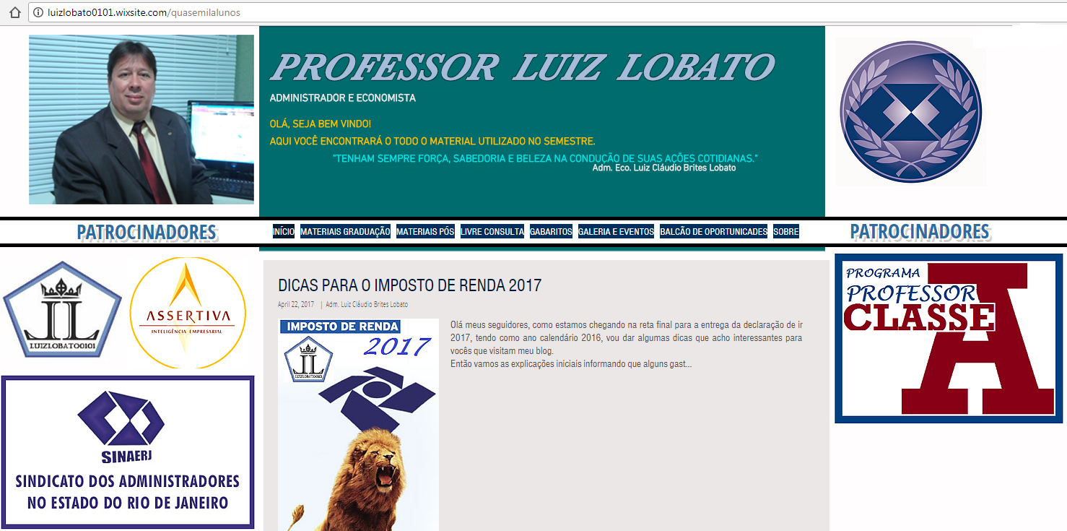
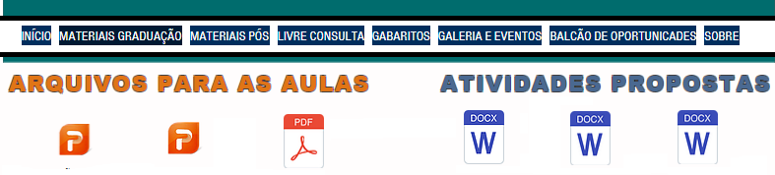
ESGTAD 008 GESTÃO DA PRODUÇÃO
ACESSO AO MATERIAL DE APOIO À DISCIPLINA
NO MEU SITE: WWW.LUIZLOBATO0101.WIX.COM/QUASEMILALUNOS
ABA MATERIAIS DE GRADUAÇÃO
ARQUIVOS DE USO EM SALA DE AULA E ATIVIDADES DIVERSAS

Slide 5

ESGTAD 008 GESTÃO DA PRODUÇÃO
Ementa da disciplina:
Introdução à Administração da Produção;
  Planejamento e Controle da Produção - PCP;
    Planejamento e Controle da Capacidade;
      Sistemas e Projetos da Produção e
        Modalidades de Produção.
Objetivos da Disciplina:
Proporcionar o desenvolvimento de competências na áreas da administração da produção de bens e serviços em empresas públicas e privadas sob o enfoque estratégico que envolve planejamento, controle e melhoramento.

Slide 6

ESGTAD 008 GESTÃO DA PRODUÇÃO
Conteúdo Programado:
Unidade 1 – A natureza do planejamento e controle
1.1 - PCP e Sistemas de Produção
1.2 - Áreas do Sistema Produtivo
1.3 - Atividades do Planejamento e Controle
1.4 - Sistemas Contínuos e o PCP
Unidade 2 – Planejamento e controle da capacidade
2.1 - Objetivo do Planejamento e Controle da Capacidade
2.2 - Etapas do Planejamento e Controle da Capacidade
2.3 - Medição da Demanda e da Capacidade
2.4 - Etapas do modelo de previsão da demanda
2.5 - Seleção da Técnica de Previsão
2.6 - Obtenção das Previsões e Monitoração do Modelo
Unidade 3 – Planejamento e controle de estoque
3.1 - Definição, objetivos e Custos do Estoques
3.2 - Demanda Independente Versus Dependente
3.3 - Sistemas de Estoque
3.4 - Modelo de Quantidade de Pedido Fixo
3.5 - Modelo de Período Fixo
3.6 - Modelos Price-breack
3.7 - Sistemas e Tópicos Diversos
Unidade 4 – Planejamento e controle da cadeia de suprimentos
4.1. O R\3 da SAP AG
4.2. Módulos de Aplicativos R\3
4.3. Contabilidade financeira
4.4. Logística e manufatura, vendas e distribuição
4.5. Implementando sis temas ERP
Unidade 5 – Sistemas de produção enxutos (JIT, KANBAN e MRP)
5.1. Lógica da Produção Enxuta
5.2. Exigências para Implementação da Produção Enxuta
5.3. Serviços Enxutos
Unidade 6 – Planejamento e controle da qualidade
6.1. Gestão da Qualidade Total
6.2. Especificado da Qualidade e Custos de Qualidade
6.3. Benchmarking Externo para a Melhoria da Qualidade

Slide 7


ESGTAD 008 GESTÃO DA PRODUÇÃO
AULA 01
Prof. Adm. Msc. Luiz Cláudio Brites Lobato
EVOLUÇÃO HISTÓRICA

Slide 8
ESGTAD 008 GESTÃO DA PRODUÇÃO
EVOLUÇÃO HISTÓRICA
Revolução Industrial
Fábricas
1764 - Máquina à Vapor
1790 Eli Whitney
Pré-história
Artesães
Escambo
Organização
Padronização de Componentes
Função Projeto
Fim do século XIX Taylor
Engenharia Industrial
1913 Henry Ford
1960
Produção Customizada
Produtividade
Montagem Seriada Produção em Massa
Produção Enxuta

Slide 9
ESGTAD 008 GESTÃO DA PRODUÇÃO
EVOLUÇÃO HISTÓRICA
Produção Artesanal
Forma de produção organizada através dos artesãos que estabeleciam prazos de entrega e prioridades, atendendo especificações preestabelecidas e fixando preços para suas encomendas. Posteriormente a produção aumentou o número de encomendas, passando contratar ajudantes que inicialmente faziam trabalhos de menor responsabilidade e assim que aprendiam o ofício, se tornavam novos artesãos.
Revolução Industrial
A descoberta da máquina a vapor em 1764 por James Watt (decadência da produção artesanal), inicia-se o processo de substituição da força humana pela força da máquina. Os artesãos se agruparam para formar as primeiras fábricas.
Essa revolução no modo de fabricação trouxe:
  Padronização dos produtos;
  Padronização dos processos de fabricação;
  Treinamento e habilitação da mão-de-obra direta;
  Criação e desenvolvimento dos quadros gerenciais e de supervisão;
  Desenvolvimento de técnicas de planejamento e controle da produção;
  Desenvolvimento de técnicas de planejamento e controle financeiro;
  Desenvolvimento de técnicas de vendas.

Slide 10

ESGTAD 008 GESTÃO DA PRODUÇÃO
EVOLUÇÃO HISTÓRICA
Taylorismo (Administração Científica)
Surgiu no fim do século XIX nos Estados Unidos através de Taylor a sistematização do conceito de produtividade, isto é, a procura incessante por melhores métodos de trabalho e processos de produção, com o objetivo de se obter melhoria da produtividade com o menor custo possível.
Medida quantitativa do que foi produzido, como quantidade ou valor das receitas provenientes da venda dos produtos e/ou serviços finais.
Produtividade =
Medida quantitativa dos insumos, como quantidade ou valor das matérias-primas, mão de obra, energia elétrica, capital, instalações prediais etc.

Slide 11
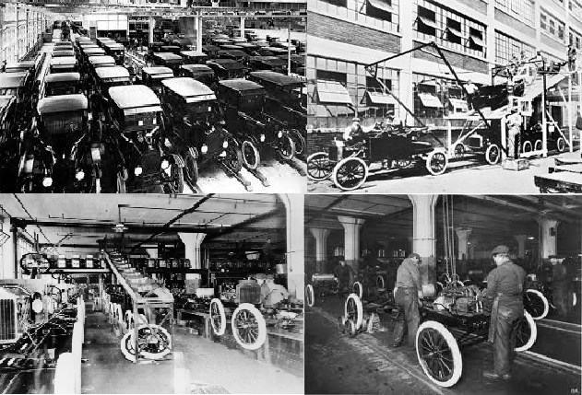
ESGTAD 008 GESTÃO DA PRODUÇÃO
EVOLUÇÃO HISTÓRICA
Linha de Montagem
Henry Ford (1910) cria a produção em série, revolucionando os métodos e processos produtivos.
Surge o conceito de produção em massa, caracterizada por grandes volumes de produtos padronizados.
A busca da melhoria da produtividade por meio de novas técnicas originou o têrmo engenharia industrial. Novos conceitos foram introduzidos:
  Linha de montagem;
  Posto de trabalho;
  Estoques intermediários;
  Monotonia do trabalho;
  Arranjo físico;
  Balanceamento de linha;
  Produtos em processo;
  Motivação;
  Sindicatos;
  Manutenção preventiva;

Slide 12
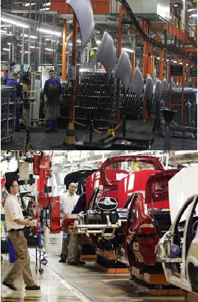
ESGTAD 008 GESTÃO DA PRODUÇÃO
EVOLUÇÃO HISTÓRICA
Modelo Pós-fordista
A partir de meados da década de 60, surgiram novas técnicas produtivas, que vieram a caracterizar a denominada produção enxuta que introduziu, os conceitos
  Just-in-time,
  Engenharia simultânea;
  Tecnologia de grupo;
  Consórcio modular;
  Células de produção;
  Desdobramento da função qualidade;
  Sistemas flexíveis de manufatura;
  Manufatura integrada por computador;
  Benchmarking

Slide 13
ESGTAD 008 GESTÃO DA PRODUÇÃO
EVOLUÇÃO HISTÓRICA

Slide 14
ESGTAD 008 GESTÃO DA PRODUÇÃO
EVOLUÇÃO HISTÓRICA
OBJETIVOS DA ADMINISTRAÇÃO DA PRODUÇÃO
Gestão eficaz das atividades de curto, médio e longo prazos na transformação de insumos (matérias-primas), em produtos acabados e/ou serviços. Encontramos a Administração da Produção/Operações em todas as áreas de atuação dos diretores, gerentes, supervisores e/ou qualquer colaborador da empresa.
A função produção - É o conjunto de atividades que levam à transformação de um bem tangível em um outro com maior utilidade.
RESPONSABILIDADES DOS GERENTES DE PRODUÇÃO
  Indiretas
    Informar as restrições da capacidade instalada de produção.
    Discutir a otimização dos planos de produção e da empresa.
    Buscar sugestões de melhoria em outra funções da empresa.
  Diretas
    Entender os objetivos estratégicos da produção.
    Desenvolver uma estratégia de produção para a organização.
    Desenhar produtos, serviços e processos de produção.
    Planejar e controlar a produção.
    Melhorar o desempenho da produção.

Slide 15
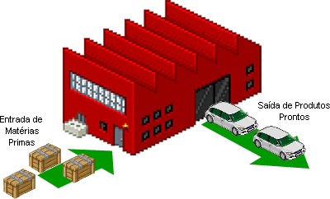

ESGTAD 008 GESTÃO DA PRODUÇÃO
AULA 02
Prof. Adm. Msc. Luiz Cláudio Brites Lobato
Produção utilizada como parte estratégica dentro das organizações

Slide 16
ESGTAD 008 GESTÃO DA PRODUÇÃO
DEFINIÇÕES PRELIMINARES
Objetivos da Administração da Produção - Baseia-se na gestão eficaz das atividades de curto, médio e longo prazos, na transformação de insumos (matérias-primas) em produtos acabados e/ou serviços. A Administração da Produção/Operações atua em todas as áreas (direção, gerência e supervisão).
Função Produção - Reunião de recursos destinados à produção de seus bens e serviços.
Gerentes de Produção - São responsáveis por administrar algum ou todos os recursos envolvidos na função produção.
Administração da Produção - Atividades, decisões e responsabilidades dos Gerentes de Produção.
  Planejamento (e previsão): nível estratégico, tático e operacional.
  Organização (e coordenação).
  Direção.
  Controle.
PLANEJAMENTO
CONTROLE
ORGANIZAÇÃO
DIREÇÃO

Slide 17
ESGTAD 008 GESTÃO DA PRODUÇÃO
DEFINIÇÕES PRELIMINARES
OBJETIVOS E FUNÇÕES
Funções que interagem com a função produção
  Principais: marketing, contábil financeira e desenvolvimento de produto / serviço.
  De apoio: recursos humanos, compras e engenharia / suporte técnico.
Objetivos empresariais
  Longo prazo: 5 anos ou mais.
  Médio prazo: 1 a 5 anos.
  Curto prazo: de algumas semanas a 1 ano.
Objetivos gerais Objetivos específicos.
  Objetivos impostos de fora para dentro: pagamento de impostos, controle antipoluição, políticas, etc.
  Conflito de Objetivos: investimentos x custos x desenvolvimento de novos produtos.

Slide 18
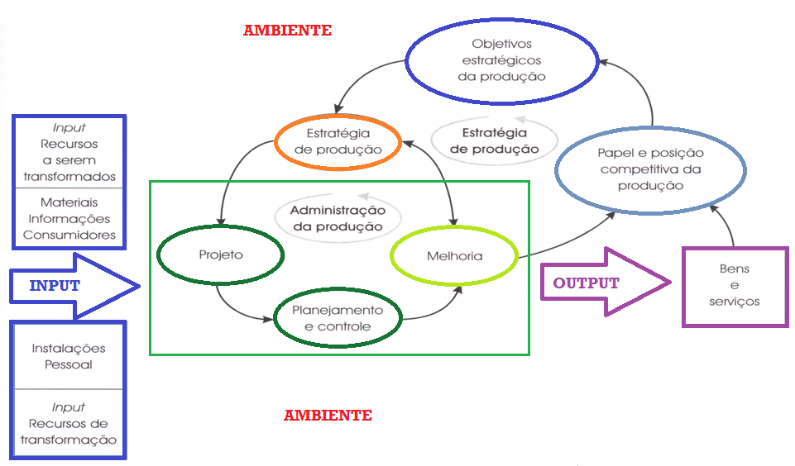

ESGTAD 008 GESTÃO DA PRODUÇÃO
DEFINIÇÕES PRELIMINARES

Slide 19
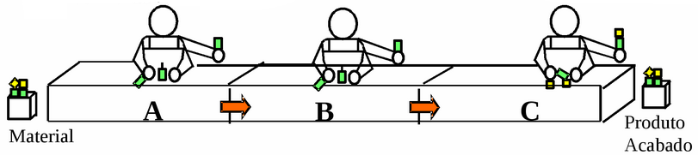
ESGTAD 008 GESTÃO DA PRODUÇÃO
DEFINIÇÕES PRELIMINARES
MODELO DA OPERAÇÃO DE PRODUÇÃO
INPUTS PARA O PROCESSO DE TRANSFORMAÇÃO
Os inputs para a produção podem convenientemente ser classificados em:
recursos transformados - Aqueles que são tratados, transformados ou convertidos de alguma forma; Ex: materiais, informações e consumidores.
recursos de transformação - aqueles que agem sobre os recursos transformados.
  INSTALAÇÕES - prédios, equipamentos, terreno e tecnologia do processo de produção;
  FUNCIONÁRIOS - aqueles que operam, mantêm, planejam e administram a produção. (Note que usamos o termo funcionários para descrever todas as pessoas envolvidas na produção, em todos os níveis.)
PROCESSO DE TRANSFORMAÇÃO
O propósito do processo de transformação das operações está diretamente relacionado com a natureza de seus recursos de input transformados.
Processamento de Materiais
Processamento de Informações
Processamento de Consumidores

Slide 20
ESGTAD 008 GESTÃO DA PRODUÇÃO
DEFINIÇÕES PRELIMINARES
MODELO DA OPERAÇÃO DE PRODUÇÃO
OUTPUTS DO PROCESSO DE TRANSFORMAÇÃO
Os outputs e o propósito do processo de transformação são bens e serviços.
Tangibilidade
Estocabilidade
Transportabilidade
SISTEMA DE CONTROLE
Conjunto de atividades que visa assegurar que as programações sejam cumpridas, os padrões sejam obedecidos, os recursos sejam usados eficazmente e a qualidade desejada seja obtida.
Simultaneidade
Contato com o consumidor
Qualidade

Slide 21
ESGTAD 008 GESTÃO DA PRODUÇÃO
A OPERAÇÃO DE PRODUÇÃO
SISTEMA | INSUMOS | COMPONENTES | FUNÇÃO(ÕES) DE | TÍPICO RESULTADO
 |  |  | TRANSFORMAÇÃO PRIMÁRIA | DESEJADO
HOSPITAL | PACIENTES | MÉDICOS E ENFERMEIROS | PROGRAMA DE SAÚDE | PESSOAS SAUDÁVEIS
 | PRODUTOS | MEDICAMENTOS | (FISIOLÓGICA)
 | MEDICOS | EQUIPAMENTOS
RESTANRANTE | CLIENTES COM FOME | CHEF / GARÇONS | ALIMENTOS BEM PREPARADOS | CLIENTES SATISFEITOS
 | ALIMENTOS | AMBIENTE | CLIENTES BEM-SERVIDOS
 |  | MOBILIÁRIO | AMBIENTE AGRADÁVEL
FÁBRICA DE | CHAPAS DE AÇO | FERRAMENTAS | FABRICAÇÃO E MONTAGEM | CARROS DE ALTA
AUTOMÓVEIS | PEÇAS DE MOTOR | EQUIPAMENTOS | DE CARROS - (FÍSICA) | QUALIDADE
 |  | OPERÁRIOS
FACULDADES OU | FORMADOS NO | PROFESSORES | PASSAGEM DE CONHECIMENTO | PROFISSIONAIS FORMADOS
UNIVERSIDADES | ENSINO MÉDIO | SALAS DE AULAS | E HABILIDADES PROFISSIONAIS
 | LIVROS | QUADROS | (INFORMACIONAL)
LOJA DE | COMPRADORES | VITRINES | ATRAIR COMPRADORES | VENDAS À CLIENTES
DEPARTAMENTOS | ESTOQUE DE | VENDEDORES | PROMOVER PRODUTOS | SATISFEITOS
 | MERCADORIAS |  | PREENCHER PEDIDOS
CENTRO DE | UME - UNIDADES DE | CESTOS DE ESTOQUE | ESTOCAGEM E | ENTREGA RÁPIDA
DISTRIBUIÇÃO | MANUTENÇÃO E | ENCARREGADOS | REDISTRIBUIÇÃO | DISPONIBILIDADE DE
 | ESTOQUES |  |  | UME's

Slide 22
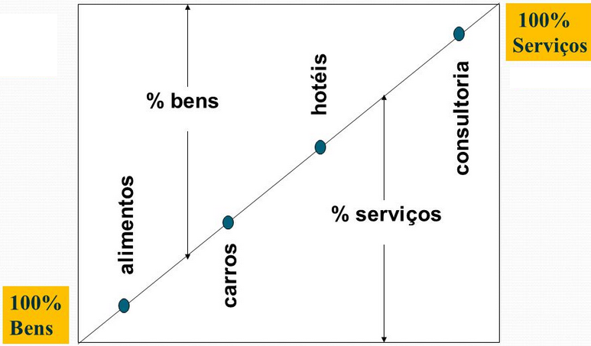
ESGTAD 008 GESTÃO DA PRODUÇÃO
A OPERAÇÃO DE PRODUÇÃO
PRODUTOS SÃO UM “FEIXE” DE BENS E SERVIÇOS

Slide 23

ESGTAD 008 GESTÃO DA PRODUÇÃO
A OPERAÇÃO DE PRODUÇÃO
BENS x SERVIÇOS
DIMENSÃO
BENS
SERVIÇOS
Tangibilidade
Estocabilidade Transportabilidade Simultaneidade
Padronização dos insumos Padronização dos produtos Contato com o cliente Qualidade
Tangíveis Comum Possível Não existe Comum
Comum
Não existe Evidente
Intangíveis Impossível Impossível Existente
Difícil
Difícil
Alto
Julgamento relativo

Slide 24
ESGTAD 008 GESTÃO DA PRODUÇÃO
A OPERAÇÃO DE PRODUÇÃO
MICROOPERAÇÕES
Microoperação
Insumos de outras macro e microoperações
Atua como consumidor interno para outras microoperações
Atua como fornecedor interno para outras microoperações

Slide 25
ESGTAD 008 GESTÃO DA PRODUÇÃO
A OPERAÇÃO DE PRODUÇÃO
CARACTERÍSTICAS DAS OPERAÇÕES
Alta repetição
Especialização
Sistematização
Capital intensivo
Custo unitário baixo
Volume
Baixa repetição
Funcionários mais participativos
Menor sistematização
Custo unitário alto
Alto
Baixo
Flexível
Complexo
Atende necessidades
dos consumidores
Custo unitário alto
Variedade
Bem definida
Rotineira
Padronizada
Regular
Custo unitário baixo
Alta
Baixa

Slide 26
ESGTAD 008 GESTÃO DA PRODUÇÃO
A OPERAÇÃO DE PRODUÇÃO
CARACTERÍSTICAS DAS OPERAÇÕES
Capacidade mutante
Antecipação
Flexibilidade
Ajustado à demanda
Custo unitário alto
Alta
Estável
Rotineira
Previsível
Alta utilização
Custo unitário baixo
Variação da
demanda
Baixa
Tolerância de espera limitada
Satisfação x percepção Necessidade de habilidade de contato
com o consumidor
A variedade recebida é alta
Custo unitário alto
Alto
Tempo entre a produção e o consumo
Padronizado
Pouca habilidade de contato
Alta utilização de funcionários
Centralização
Custo unitário baixo
Contato com
o consumidor
Baixo

Slide 27
ESGTAD 008 GESTÃO DA PRODUÇÃO
A OPERAÇÃO DE PRODUÇÃO
CONTATOS MISTOS
Linha de frente
Alto contato com o consumidor
Retaguarda
Baixo contato com o consumidor
Consumidores
Consumidores

Slide 28

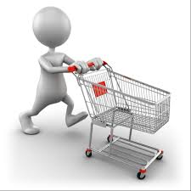



ESGTAD 008 GESTÃO DA PRODUÇÃO
A OPERAÇÃO DE PRODUÇÃO
COMPRA
PÓS-COMPRA
PRÉ-COMPRA
Ciclo de Atividades do Cliente

Slide 29



Prof. Adm. Msc. Luiz Cláudio Brites Lobato
AULA 03
Estratégias de Administração da produção.

Slide 30
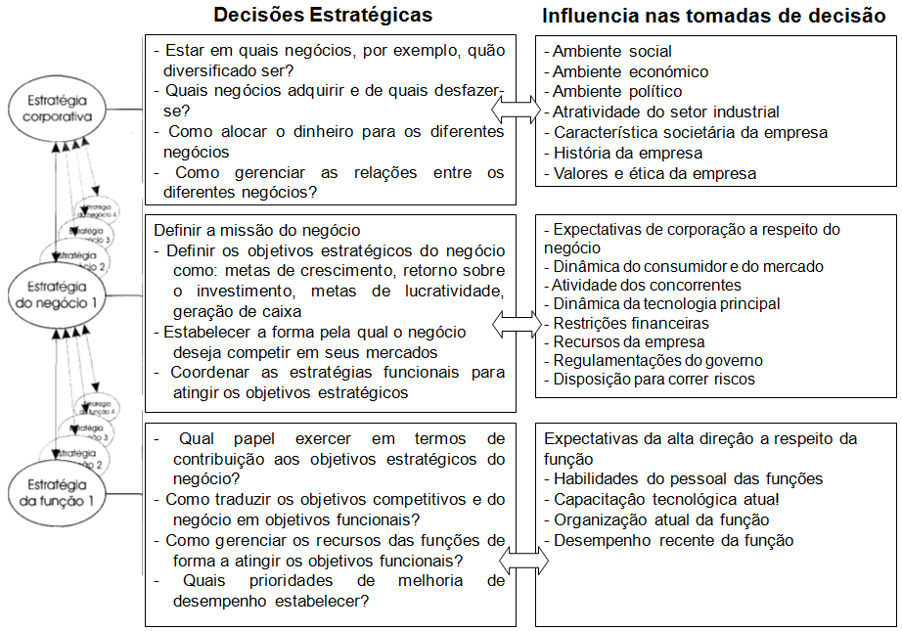
ADMINISTRAÇÃO DA PRODUÇÃO E OPERAÇÕES
Níveis estratégicos de tomadas de decisões

Slide 31
ADMINISTRAÇÃO DA PRODUÇÃO E OPERAÇÕES
QUESTÕES ABORDADAS NA ESTRATÉGIA DE PRODUÇÃO
De que tamanho iremos construir a fábrica?
Onde a localizaremos?
Quando a construiremos?
Que tipo(s) de processo(s) instalaremos para fabricar os produtos?
QUESTÕES ABORDADAS NO PLANEJAMENTO TÁTICO
De quantos trabalhadores precisamos?
Quando precisamos deles?
Devemos alocar horas extras ou colocar outro turno?
Quando devemos mandar entregar material?
Devemos ter um estoque de produtos acabados?
QUESTÕES ABORDADAS NO PLANEJAMENTO OPERACIONAL
Em quais tarefas iremos trabalhar hoje ou esta semana?
A quem atribuiremos tais tarefas?
Quais trabalhos têm prioridade?
2-3

Slide 32
ADMINISTRAÇÃO DA PRODUÇÃO E OPERAÇÕES
Hierarquia do Planejamento Operacional
Tipo de Planejamento
Duração
Questões Típicas
Estratégico
Longo Prazo
Tamanho da planta, localização, tipo de processo
Tático
Médio Prazo
Tamanho da força de trabalho, exigências de materiais
Planejamento Operacional e Controle (POC)
Curto Prazo
Seqüenciamento diário de trabalhadores, funções e equipamentos
2-4

Slide 33
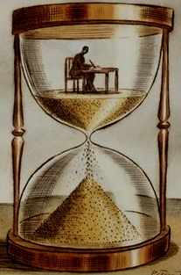
ADMINISTRAÇÃO DA PRODUÇÃO E OPERAÇÕES
A Linha do Tempo para Estratégias da Produção
Custos
Qualidade
Entrega
Flexibilidade
Atendimento
1950
1970
1990
Paradigmas
Minimização de custos
Maximização de Valor
Vantagem competitiva
Tecnologia Baseada na Manufatura
Tecnologia Baseada na Informação
2-6

Slide 34
ADMINISTRAÇÃO DA PRODUÇÃO E OPERAÇÕES
ESTRATÉGIAS PARA A DIFERENCIAÇÃO COMPETITIVA
DE UM PRODUTO OU SERVIÇO
Custos - A dimensão custo, é o grande fator decisório do consumidor. Uma estratégia de redução de custos terá enorme impacto na vantagem competitiva.
Qualidade - Tem um duplo efeito no aumento da vantagem competitiva, pois está demonstrado que a melhoria da qualidade, ao contrário do que sempre se imaginou, traz uma consequente redução de custos de produção.
Entrega - Quanto menor o prazo de entrega de um produto/serviço, tanto mais satisfeito ficará o consumidor. Além disso, quanto menor o prazo de entrega, tanto menores serão os estoques intermediários, tanto maior será o giro do estoque de matérias-primas, mais cedo será realizada a receita e menores serão os desperdícios e perdas.
...
2-5
Prof. Adm. Msc. Luiz Cláudio Brites Lobato

Slide 35
ADMINISTRAÇÃO DA PRODUÇÃO E OPERAÇÕES
CONTINUANDO...
Flexibilidade - É a capacidade que a empresa tem para adaptar-se às mudanças nas tendências do mercado. Deve ser ágil na adaptação de seus produtos às exigências do consumidor. Quanto mais flexível e rápida for, mais cedo sairá na frente de seus concorrentes.
Inovação - É a capacidade da empresa de antecipar-se às necessidades dos consumidores, o que determina a grande vantagem competitiva em relação a seus concorrentes.
Produtividade - É uma dimensão que deve estar presente em todas as ações da empresa, sob pena de perder competitividade, em que pese sua capacidade de inovar, sua flexibilidade, qualidade, etc.
Atendimento- Focado na construção do relacionamento com o cliente.
2-5
Prof. Adm. Msc. Luiz Cláudio Brites Lobato

Slide 36
INFLUÊNCIA DAS ESTRATÉGIAS DE PRODUÇÃO
ADMINISTRAÇÃO DA PRODUÇÃO E OPERAÇÕES
Estratégia
do Negócio
Estratégia
De P&D
Estratégia
De Marketing
Estratégia
De Produção
Estratégia
de Finanças
Estratégia de RH
Estratégia
De Produção das Microoperações
Estratégia
De Produção das Microoperações
Estratégia
De Produção das Microoperações
Prof. Adm. Msc. Luiz Cláudio Brites Lobato

Slide 37
PAPEL ESTRATÉGICO DA FUNÇÃO PRODUÇÃO
ADMINISTRAÇÃO DA PRODUÇÃO E OPERAÇÕES
Justificar a existência da função produção na empresa através:
Apoio a estratégia empresarial - Desenvolvendo seus recursos para que forneçam as condições necessárias para permitir que a organização atinja seus objetivos estratégicos.
Implementadora da estratégia empresarial - É através da função produção que as estratégias são postas em prática.
Impulsionadora da estratégia empresarial - Impulsiona a estratégia, dando-lhe vantagem competitiva a longo prazo.
Prof. Adm. Msc. Luiz Cláudio Brites Lobato

Slide 38
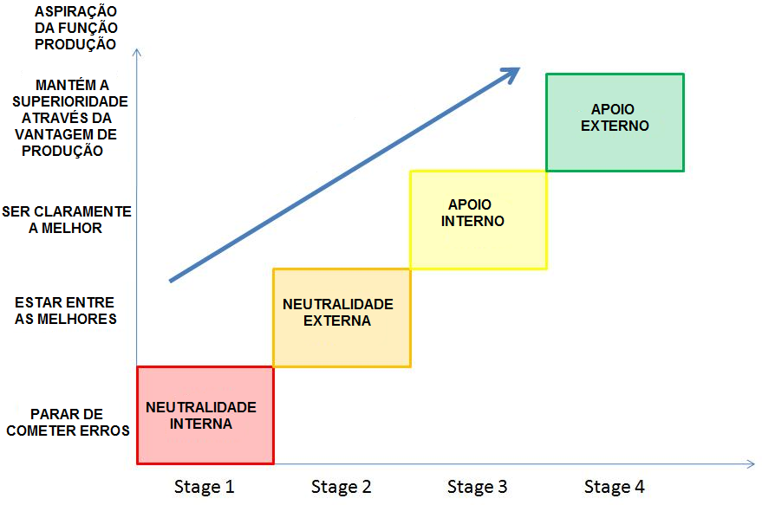
MODELO DA CONTRIBUIÇÃO ESTRATÉGICA DA FUNÇÃO PRODUÇÃO (Hayes Wheelwright)
ADMINISTRAÇÃO DA PRODUÇÃO E OPERAÇÕES
CONTRIBUIÇÃO CRESCENTE DA PRODUÇÃO
Prof. Adm. Msc. Luiz Cláudio Brites Lobato

Slide 39

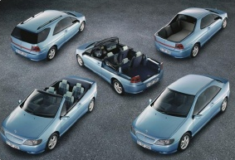

Prof. Adm. Msc. Luiz Cláudio Brites Lobato
Os objetivos de desempenho - qualidade, rapidez, confiabilidade, flexibilidade e custo; ciclo de vida do produto/ serviço
AULA 04

Slide 40
OBJETIVOS DE DESEMPENHO
ADMINISTRAÇÃO DA PRODUÇÃO E OPERAÇÕES
QUALIDADE
RAPIDEZ
CONFIABILIDADE
FLEXIBILIDADE
CUSTO
Prof. Adm. Msc. Luiz Cláudio Brites Lobato

Slide 41
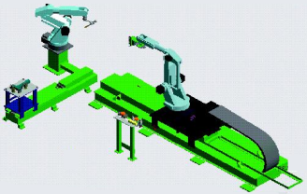
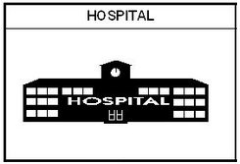

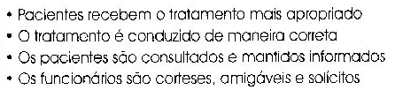
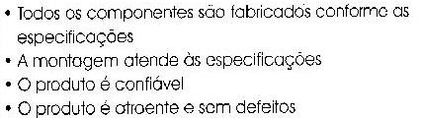
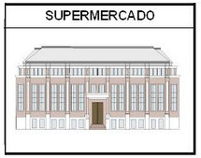
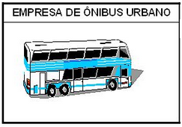

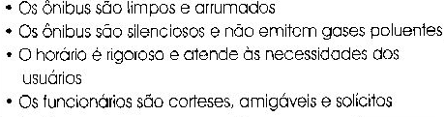
A QUALIDADE EM DIFERENTES OPERAÇÕES
ADMINISTRAÇÃO DA PRODUÇÃO E OPERAÇÕES
Prof. Adm. Msc. Luiz Cláudio Brites Lobato

Slide 42
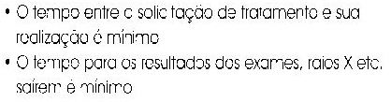
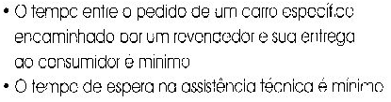
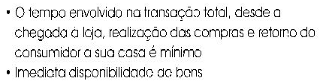

A RAPIDEZ EM DIFERENTES OPERAÇÕES
ADMINISTRAÇÃO DA PRODUÇÃO E OPERAÇÕES
Prof. Adm. Msc. Luiz Cláudio Brites Lobato

Slide 43
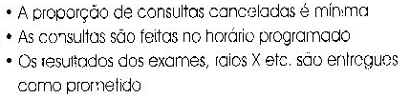

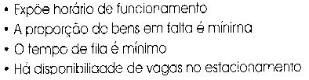

A CONFIABILIDADE EM DIFERENTES OPERAÇÕES
ADMINISTRAÇÃO DA PRODUÇÃO E OPERAÇÕES
Prof. Adm. Msc. Luiz Cláudio Brites Lobato

Slide 44
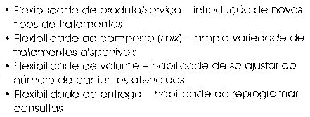
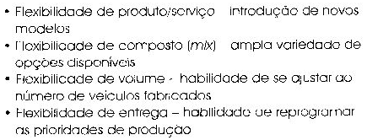
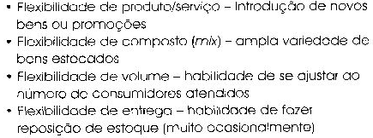
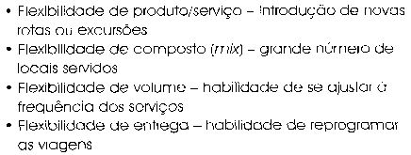
A FLEXIBILIDADE EM DIFERENTES OPERAÇÕES
ADMINISTRAÇÃO DA PRODUÇÃO E OPERAÇÕES
Prof. Adm. Msc. Luiz Cláudio Brites Lobato

Slide 45
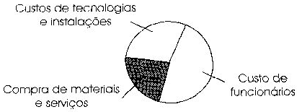
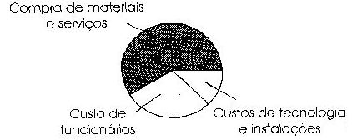
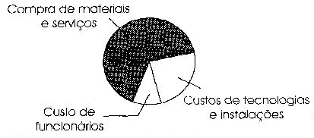
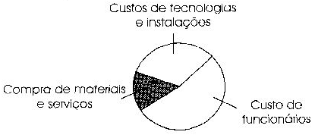
O CUSTO EM DIFERENTES OPERAÇÕES
ADMINISTRAÇÃO DA PRODUÇÃO E OPERAÇÕES
Prof. Adm. Msc. Luiz Cláudio Brites Lobato

Slide 46
OBJETIVOS DE DESEMPENHO
ADMINISTRAÇÃO DA PRODUÇÃO E OPERAÇÕES
Tempo de entrega reduzido
Preço baixo, margem alta ou ambos
Entrega confiável
CUSTO
RAPIDEZ
Alta produtividade total
CONFIABILIDADE
Produção rápida
Operação confiável
Efeitos internos dos cinco objetivos de desempenho
Habilidade para mudar
Processos isentos de erro
QUALIDADE
FLEXIBILIDADE
Freqüência de novos produtos ou serviços
Ampla variação de produto / serviço
Ajustamento de volume e entrega
Produtos / serviços sob especificação
Prof. Adm. Msc. Luiz Cláudio Brites Lobato

Slide 47
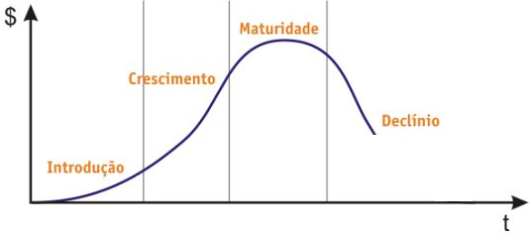
CICLO DE VIDA DO PRODUTO
ADMINISTRAÇÃO DA PRODUÇÃO E OPERAÇÕES
Alfred Sloan Jr. na General Motors Introduziu o conceito de “obsolescência planejada” fato que determina o ciclo de vida cada vez mais curto, forçando as empresas a uma dinâmica e flexibilidade cada vez maiores.
Baixo volume de vendas
Baixo volume de produção
Pedidos sob encomenda e sob medida
Produção em pequenos lotes
Aumenta a demanda
Alteram-se processos produtivos.
Maior volume de produção
Padronização.
Automatização de processos.
Linhas seriadas.
Estabilização na demanda e nos processos industriais.
O produto já atingiu alto grau de padronização.
Demanda decrescente.
Perda de participação no mercado.
Prof. Adm. Msc. Luiz Cláudio Brites Lobato

Slide 48


ASPECTOS QUE AFETAM A IMPORTÂNCIA DOS OBJETIVOS DE DESEMPENHO
ADMINISTRAÇÃO DA PRODUÇÃO E OPERAÇÕES
INFLUÊNCIA DOS CONSUMIDORES DA ORGANIZAÇÃO
QUAIS SÃO OS FATORES GANHADORES DE PEDIDOS QUALIFICADORES E MENOS IMPORTANTES PARA ELES?
INFLUÊNCIA DOS CONCORRENTES DA ORGANIZAÇÃO
COMO A OPERAÇÃO REAGE A MUDANÇAS NO ACOMPANHAMENTO DOS CONCORRENTES
IMPORTANCIA RELATIVA DE CADA OBJETIVO DE DESEMPENHO PARA OPERAÇÃO PRODUTIVA
ESTÁGIO DOS PRODUTOS E SERVIÇOS DA ORGANIZAÇÃO EM SEU CICLO DE VIDA
PRODUTOS E SERVIÇOS ESTÃO NO ESTÁGIO DE CRESCIMENTO, MATURIDADE OU DECLÍNIO
Prof. Adm. Msc. Luiz Cláudio Brites Lobato

Slide 49

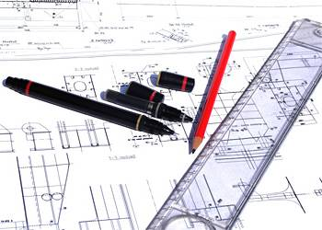

As Etapas do Projeto de Produtos: - do conceito a especificação.
Prof. Adm. Msc. Luiz Cláudio Brites Lobato
AULA 05

Slide 50
ASPECTOS DO PROJETO.
ADMINISTRAÇÃO DA PRODUÇÃO E OPERAÇÕES
Criatividade. O projeto exige a criação de algo que não exista antes (desde uma variante de um projeto existente a um conceito completamente novo).
Complexidade. O projeto envolve decisões sobre grande número de parâmetros e variáveis (desde configuração e desempenho globais até componentes, materiais, aparência e método de produção).
Compromisso. O projeto exige o balanceamento de requisitos múltiplos e algumas vezes conflitantes (como desempenho e custo; aparência e facilidade de uso; materiais e durabilidade).
Escolha. O projeto exige fazer escolhas entre diversas soluções possíveis para um problema em todos os níveis desde o conceito básico até o menor detalhe de cor ou forma.
Prof. Adm. Msc. Luiz Cláudio Brites Lobato

Slide 51
ADMINISTRAÇÃO DA PRODUÇÃO E OPERAÇÕES
ESTRATÉGIAS QUE INFLUENCIAM O PROJETO
São as que definem a forma física da produção e seus produtos e serviços. Elas formam a "arquitetura" da operação - as partes da operação que a compõem e a forma como se relacionam. As estratégias que influenciam a área de decisão de projeto são:
ESTRATÉGIA DE DESENVOLVIMENTO DE NOVOS PRODUTOS/SERVIÇOS - Influencia o papel e a organização dos recursos que atualizam e geram os projetos do produto/serviço.
ESTRATÉGIA DE INTEGRAÇÃO VERTICAL - Influencia a direção e o grau de controle proprietário da organização com relação à rede de seus fornecedores e clientes.
Prof. Adm. Msc. Luiz Cláudio Brites Lobato

Slide 52
ADMINISTRAÇÃO DA PRODUÇÃO E OPERAÇÕES
ESTRATÉGIAS QUE INFLUENCIAM O PROJETO
ESTRATÉGIA DE INSTALAÇÕES - Influencia o tamanho, a localização e as atividades de cada parte da operação.
ESTRATÉGIA DE TECNOLOGIA - Influencia o tipo de fábrica, equipamento ou outras tecnologias de processo que são usadas na produção.
ESTRATÉGIA DE ORGANIZAÇÃO E FORÇA DE TRABALHO - Influencia a forma como são organizados e desenvolvidos os recursos humanos da produção e como contribuem para sua gestão.
Prof. Adm. Msc. Luiz Cláudio Brites Lobato

Slide 53
ENGENHARIA SIMULTÂNEA
ADMINISTRAÇÃO DA PRODUÇÃO E OPERAÇÕES
    A utilização da engenharia simultânea traz uma série de vantagens, como a redução do período gasto para o lançamento do produto (tíme-to-markef), pois várias atividades são desenvolvidas simultaneamente.
    A qualidade é melhorada, já que todos os envolvidos contribuíram para com o projeto. As chances de sucesso no mercado são maiores, pois os possíveis clientes foram previamente consultados.
Prof. Adm. Msc. Luiz Cláudio Brites Lobato

Slide 54
ENGENHARIA SIMULTÂNEA
ADMINISTRAÇÃO DA PRODUÇÃO E OPERAÇÕES
Geração da Idéia
Especificações Funcionais
Seleção do Produto
Projeto Preliminar
Construção do Protótipo
Teste
Projeto Final
TEMPO
Prof. Adm. Msc. Luiz Cláudio Brites Lobato

Slide 55
ETAPAS PARA A CONSTRUÇÃO DE UM PROJETO
ADMINISTRAÇÃO DA PRODUÇÃO E OPERAÇÕES
Geração da idéia. Nessa fase uma idéia inicial é lançada, seja a partir da tecnologia disponível (product-out) ou de estudos e pesquisas de mercado (market-in). São considerados os aspectos internos da empresa, suas áreas de competência, seus recursos humanos e materiais, suas tecnologias específicas, as disponibilidades de recursos financeiros etc. No que tange aos aspectos externos, são considerados os nichos de mercado, as tendências de desenvolvimento da tecnologia e a concorrência, utilizando-se, muitas vezes, da chamada engenharia reversa, isto é, desmonta-se um produto do concorrente e, através de análise minuciosa de seus componentes, desenvolve-se um "novo" produto, incorporando-se novos materiais — análise de valor —, novos processos etc.
Seleção do produto. Define-se um produto que atenda os dois requisitos anteriores. Nessa fase pode-se iniciar a aplicação do desdobramento da função qualidade (QFD — quality function deployment).
Prof. Adm. Msc. Luiz Cláudio Brites Lobato

Slide 56
ETAPAS PARA A CONSTRUÇÃO DE UM PROJETO
ADMINISTRAÇÃO DA PRODUÇÃO E OPERAÇÕES
Especificações funcionais. Determinam-se os objetivos do produto, isto é, qual será sua função, suas características básicas, como será fabricado, fontes de suprimento de matérias-primas e demais insumos, que mercados específicos deverá atender, quanto deverá custar, vantagens e desvantagens em relação a seus concorrentes etc.
Projeto preliminar. Elabora-se um projeto preliminar do produto. É o momento de utilizar os conhecimentos de todos os departamentos da empresa, como também de eventuais futuros fornecedores, numa espécie de parceria. É uma fase da engenharia simultânea. É feita uma análise minuciosa da manufaturabilidade do produto, incorporando-se a seu projeto as alterações decorrentes.
Prof. Adm. Msc. Luiz Cláudio Brites Lobato

Slide 57
ETAPAS PARA A CONSTRUÇÃO DE UM PROJETO (cont.)
ADMINISTRAÇÃO DA PRODUÇÃO E OPERAÇÕES
Construção do protótipo. Dependendo do produto, nessa fase pode-se construir um modelo reduzido para ser previamente testado. Em seguida constrói-se um protótipo para ser testado.
Testes. O protótipo é submetido a testes nas mais variadas condições, fazendo-se análise de sua robustez, do grau de sua aceitação pelo mercado (a cidade de Curitiba é comumente utilizada para os testes), de seu impacto junto aos concorrentes etc. Muitas vezes é feito também um delineamento de experimentos para verificar a resposta do produto quando submetido a situações previamente estabelecidas.
Projeto final. Detalha-se o produto, com suas folhas de processos, lista de materiais, especificações técnicas, fluxogramas de processos etc.
Introdução. Coloca-se o produto no mercado, começando a primeira fase de seu ciclo de vida.
Avaliação. Periodicamente faz-se uma avaliação do desempenho do produto, então são introduzidas as alterações necessárias ou, tendo o produto já passado pela fase de maturidade e estando em declínio, é retirado do mercado.
Prof. Adm. Msc. Luiz Cláudio Brites Lobato

Slide 58
QUESTÕES AMBIENTAIS LEVANTADAS
DURANTE UM PROJETO
ADMINISTRAÇÃO DA PRODUÇÃO E OPERAÇÕES
As fontes de materiais usadas em um produto. (Danificará as florestas? Usará minerais escassos? Explorará o pobre ou usará trabalho infantil?)
Quantidades e fontes de energia consumidas no processo. (As garrafas de plástico para bebidas consomem mais energia do que as de vidro?)
A quantidade e o tipo de material rejeitado que é gerado nos processos de manufatura. (Esse rejeito pode ser reciclado eficientemente ou deve ser queimado ou enterrado em aterros? O rejeito terá um impacto de longo prazo no ambiente à medida que se decompõe e se libera?)
Prof. Adm. Msc. Luiz Cláudio Brites Lobato

Slide 59
QUESTÕES AMBIENTAIS LEVANTADAS
DURANTE UM PROJETO
ADMINISTRAÇÃO DA PRODUÇÃO E OPERAÇÕES
O tempo de vida do próprio produto. Argumenta-se que se um produto tem uma vida útil de, digamos, vinte anos, consumirá menos recursos do que um que somente dura cinco anos, que deve, portanto, ser substituído quatro vezes no mesmo período. O produto de longa vida, entretanto, pode exigir entradas iniciais maiores e pode mostrar-se ineficiente na parte final de seu uso, quando os últimos produtos usam menos energia ou manutenção para funcionar.
O descarte do produto após sua vida útil. (O produto supérfluo será difícil de descartar de uma forma ecológica? Poderia ser reciclado ou usado como uma fonte de energia? Ainda poderia ser útil em condições de Terceiro Mundo? Poderia ser usado para beneficiar o ambiente, assim como carros velhos sendo usados para fazer recifes artificiais para a vida marítima?)
Prof. Adm. Msc. Luiz Cláudio Brites Lobato

Slide 60
ADMINISTRAÇÃO DA PRODUÇÃO E OPERAÇÕES
ESTRATÉGIAS QUE INFLUENCIAM O PROJETO
São as que definem a forma física da produção e seus produtos e serviços. Elas formam a "arquitetura" da operação - as partes da operação que a compõem e a forma como se relacionam. As estratégias que influenciam a área de decisão de projeto são:
ESTRATÉGIA DE DESENVOLVIMENTO DE NOVOS PRODUTOS/SERVIÇOS - Influencia o papel e a organização dos recursos que atualizam e geram os projetos do produto/serviço.
ESTRATÉGIA DE INTEGRAÇÃO VERTICAL - Influencia a direção e o grau de controle proprietário da organização com relação à rede de seus fornecedores e clientes.
ESTRATÉGIA DE INSTALAÇÕES - Influencia o tamanho, a localização e as atividades de cada parte da operação.
ESTRATÉGIA DE TECNOLOGIA - Influencia o tipo de fábrica, equipamento ou outras tecnologias de processo que são usadas na produção.
ESTRATÉGIA DE ORGANIZAÇÃO E FORÇA DE TRABALHO - Influencia a forma como são organizados e desenvolvidos os recursos humanos da produção e como contribuem para sua gestão.
Prof. Adm. Msc. Luiz Cláudio Brites Lobato

Slide 61

O Projeto de Rede de
Operações Produtivas
Aula 6

Slide 62
ADMINISTRAÇÃO DA PRODUÇÃO E OPERAÇÕES
Conteúdo Programático:
Unidade l: Introdução ã Administração da Produção
1.1- A evolução da administração da produção
1.2- Conceitos e funções básicas
1.3- A Produção utilizada como parte estratégica dentro das organizações
1.4- Sistemas de Produção
l.5- Os Objetivos de Desempenho da Produção (Bens e Serviços): qualidade, rapidez, confiabilidade, flexibilidade e custo.
Unidade 2; Projeto de Produtos e Serviços
2-1- Ciclo de Vida dos produtos e serviços
2.2- O estudo das fontes de idéias internas e externas para a obtenção do conceito
2.3 - O processo de desenvolvimento de novos produtos
Unidade 3: O Projeto de Processos.
3.1 - O projeto da Rede de Operações Produtivas.
3.2 - Arranjo Físico e Fluxo.
3.3 - Projeto e Organização do Trabalho.
Unidade 4: Planejamento e controle da produção.
4.1- Planejamento Agregado.
4.2- Plano Mestre de Produção e Manutenção
4.3- Balanceamento linha de Produção
4.4- Técnicas de programação e controle de atividades
4.5- Manutenção
Unidade 5: Controle de Qualidade
5.1- Método de Inspeção
5-2- Controles Estatísticos de Processos
Unidade 6: Produtividade
6.1- Medidas de Melhoramento de Desempenho
6.2- Indicadores de Produtividade
Bibliografia Básica:
MARTINS, Petronio G; LAUGENI, Fernando P. Administração da produção. São Paulo: Saraiva, 1999.
MOREIRA, Daniel Augusto. Administração da produção e operações. 4. ed. São Paulo: Pioneira, 1999.
SLACK, Nigel et al. Administração da produção. São Paulo: Atlas, 1997.
Bibliografia Complementar:
CASAROTTO Filho, Nelson; FAVERO, José Severino; CASTRO, João Ernesto Escosteguy. Gerência de projetos / engenharia simultânea: organização, planejamento, programação, PERT/COM, PERT/Custo, controle direção. São Paulo: Atlas, 1999.
CORRÊA, Henrique Luiz; GIANESI, Irineu G. N. Just-in-Time, MRP II e OPT: um enfoque estratégico. 2. ed. São Paulo; Atlas, 1996.
Prof. Adm. Msc. Luiz Cláudio Brites Lobato

Slide 63
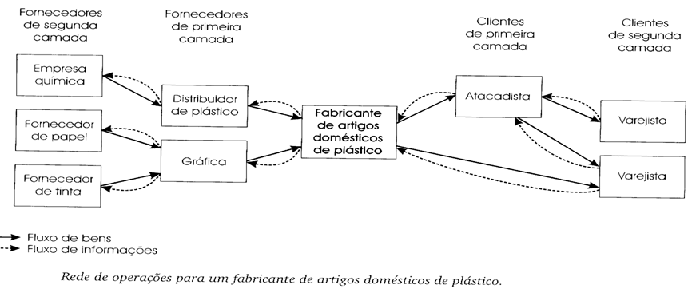
PROJETO DE REDES DE OPERAÇÕES PRODUTIVAS
Todas as operações fazem parte de uma rede maior de clientes e fornecedores. Considerando uma perspectiva ampla, a rede de operações pode ser rastreada a suas fontes originais de bens e serviços e rastreada para a frente até os clientes finais. Todas as operações no lado do fornecimento e no da demanda de uma operação, considerados conjuntamente, são chamados a rede de suprimento total da operação. Os clientes e fornecedores com os quais uma operação tem contato imediato são conhecidos como a rede imediata de suprimentos.

Slide 64
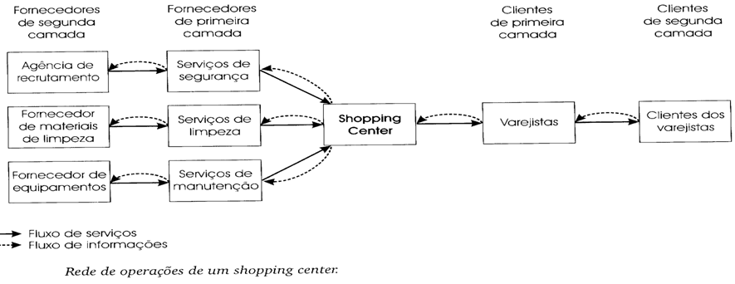
VANTAGENS DA CONSIDERAÇÃO DA REDE NA QUAL A OPERAÇÃO ESTÁ INSERIDA
Ajuda qualquer operação a entender como ela pode competir mais efetivamente dentro da rede.
Ajuda a identificar elos especialmente significativos dentro da rede.
Ajuda a companhia a focalizar-se em sua posição estratégica de longo prazo dentro da rede.

Slide 65
DECISÕES DE PROJETO DA REDE
l. Qual parte da rede a operação produtiva deveria possuir? Deveria possuir algum de seus fornecedores ou clientes?
Por exemplo, a operação do shopping center pode empregar seu próprio pessoal de segurança em vez de comprar serviços de segurança de uma empresa especializada. Se fizer isto, está de fato assumindo um elo a mais da rede. Esta é uma decisão de integração vertical da organização.
2. Onde deve ser localizada cada operação da parte da rede pertencente à empresa? Se a empresa de artigos domésticos construir uma nova fábrica, esta deve estar próxima de seus fornecedores ou próxima de seus clientes ou em algum lugar entre eles? Como a empresa do shopping center deve escolher uma localização específica para seu shopping⁷
Estas decisões são denominadas decisões de localização das operações produtivas.
3. Que capacidade de produção deve ter cada operação da parte da rede pertencente à empresa ao longo do tempo? Que tamanho deve ter a fábrica de artigos domésticos? Se precisar expandir-se, deverá fazê-lo em pequenos ou grandes incrementos de capacidade? Deve assegurar-se que em cada momento tem mais ou menos capacidade do que a demanda prevista?
Estas decisões são chamadas decisões de gestão de capacidade produtiva a longo prazo.

Slide 66
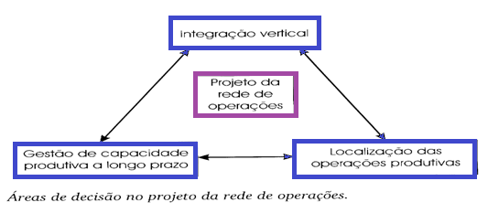
INTEGRAÇÃO VERTICAL
Integração vertical é o grau de posse de uma organização da rede da qual faz parte. Em sentido estratégico, envolve a análise pela organização, da conveniência de adquirir fornecedores e/ou clientes. No nível de produtos ou serviços individuais, significa que a operação está decidindo se produz um componente individual específico ou se ela mesma realiza um serviço específico ou, alternativamente, compra-o de um fornecedor.
As estratégias de integração vertical de uma organização são definidas em termos:
Da direção de qualquer expansão (Integração Vertical a Jusante - caráter defensivo ou Integração Vertical a Montante - ofensivo);
Da amplitude necessária do processo (Terceirizar ou não os serviços?);
Do equilíbrio entre as etapas verticalmente integradas resultantes (uma etapa produz somente para a próxima na rede).

Slide 67
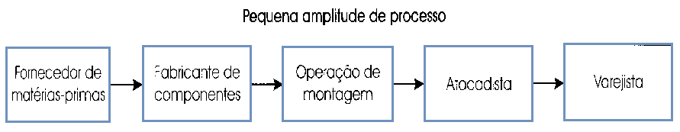
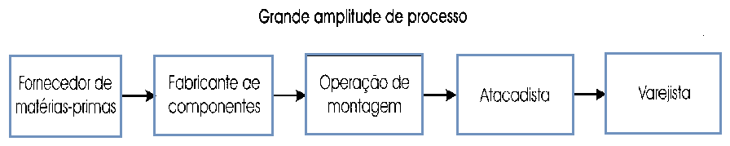

AMPLITUDE DO PROCESSO DE INTEGRAÇÃO VERTIVAL

Slide 68
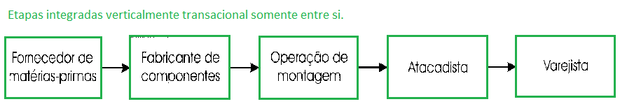
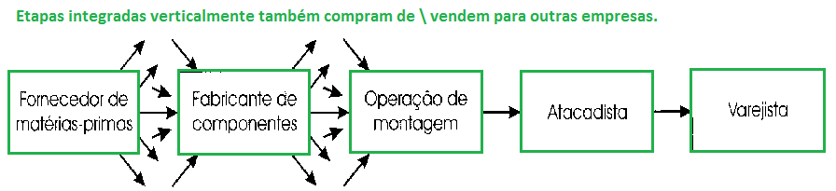

EQUILÍBRIO ENTRE AS ETAPAS VERTICALMENTE INTEGRADAS

Slide 69

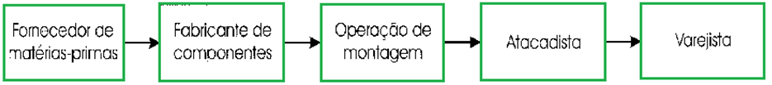

DIREÇÃO DE INTEGRAÇÃO VERTICAL

Slide 70
DECISÃO DE LOCALIZAÇÃO DAS OPERAÇÕES
OBJETIVOS
O objetivo da decisão de localização é atingir um equilíbrio adequado entre três objetivos relacionados:
os custos espacialmente variáveis da operação (espacialmente variável significa que algo se altera com a localização geográfica);
o serviço que a operação é capaz de prestar a seus clientes;
a receita potencial da operação.
Em organizações com fins lucrativos os dois últimos objetivos estão relacionados. A hipótese é que, quanto melhor o serviço que a operação pode prestar a seus clientes, tanto melhor será seu potencial.

Slide 71
DECISÃO DE LOCALIZAÇÃO DAS OPERAÇÕES
FATORES DA COMUNIDADE
Influenciam os custos de uma operação e que derivam do ambiente social, político e económico do local. Compreendem:
impostos locais;
restrições de movimentação de capital;
assistência financeira do governo;
assistência de planejamento do governo;
estabilidade política;
atitudes locais em relação a investimentos estrangeiros no país;
língua;
disponibilidade de serviços de apoio;
histórico de relações trabalhistas;
absenteísmo da mão-de-obra e taxas de rotatividade;
restrições ambientais e disposição de rejeitos;
procedimentos e restrições de planejamento.

Slide 72


DECISÃO DE LOCALIZAÇÃO DAS OPERAÇÕES
NÍVEIS DE DECISÃO DE LOCALIZAÇÃO
País
Região
Local específico
INFLUÊNCIA DOS FORNECEDORES NA LOCALIZAÇÃO
Custos da mão-de-obra
Custos da terra
Custos de Energia
Custos de Transporte (insumos e bens)
FATORES QUE INFLUENCIAM A DEMANDA
Qualificadores de mão-de-Obra
Adequação ao local
Imagem
Conveniência para os clientes (rapidez e confiabilidade)

Slide 73

Aula 7
Tipos de Arranjo Físico

Slide 74
ARRANJO FÍSICO
O arranjo físico de uma operação produtiva preocupa-se com a localização física dos recursos de transformação. Definir o arranjo físico é decidir onde colocar todas as instalações, máquinas, equipamentos e pessoal da produção.
A decisão de alterar o arranjo físico é particularmente importante porque mudar o arranjo físico é em geral uma tarefa difícil, que, além de cara, é prejudicial ao funcionamento da operação. Se o arranjo físico se toma inadequado, o fluxo de pessoas e materiais através da operação pode tornar-se confuso e custoso.
A decisão de alterar o arranjo físico começa com a decisão do tipo de processo, que será influenciada pela característica de volume-variedade da operação assim como por seus objetivos de desempenho estratégicos.

Slide 75
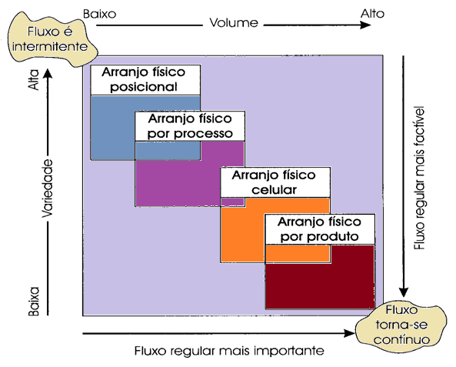
ARRANJO FÍSICO SEGUNDO VOLUME E VARIEDADE

Slide 76

OBJETIVOS
Segurança inerente - todos os processos que podem representar perigo, tanto para a mão-de-obra como para os clientes, não devem ser acessíveis a pessoas não autorizadas. Saídas de incêndio devem ser claramente sinalizadas. Passagens devem ser claramente marcadas.
Extensão do fluxo - Quanto ao fluxo de materiais, informações ou clientes, deve-se minimizar as distâncias percorridas pelos recursos transformados.
Clareza de fluxo - todo o fluxo de materiais e clientes deve ser sinalizado de forma clara, operações de serviços em geral usam roteiros sinalizados, como, por exemplo, alguns hospitais que usam faixas pintadas no chão com diferentes cores para indicar o roteiro para os diferentes departamentos.
Conforto da mão-de-obra - a mão-de-obra deve ser alocada para locais distantes de partes barulhentas ou desagradáveis da operação.

Slide 77
OBJETIVOS
Coordenação gerencial - supervisão e coordenação devem ser facilitadas pela localização da mão-de-obra e dispositivos de comunicação.
Acesso - todas as máquinas, equipamentos e instalações devem estar acessíveis para permitir adequada limpeza e manutenção.
uso do espaço - implica minimizar o espaço utilizado para determinado propósito, mas às vezes pode significar criar uma impressão de espaço luxuoso, como no lobby de entrada de hotéis de luxo.
Flexibilidade de longo prazo - os arranjos físicos devem ser mudados periodicamente à medida que as necessidades da operação mudam.

Slide 78
IMPORTÂNCIA DO ARRANJO FÍSICO NA PRODUÇÃO
Arranjo físico é frequentemente uma atividade difícil e de longa duração devido às dimensões físicas dos recursos de transformação movidos.
O rearranjo físico de uma operação existente pode interromper seu funcionamento, levando à insatisfação do cliente ou a perdas na produção.
Se o arranjo físico (examinado a posteriori) está errado, pode levar a padrões de fluxo excessivamente longos ou confusos, estoque de materiais, filas de clientes formando-se ao longo da operação, inconveniências para os clientes, tempos de processamento desnecessariamente longos, operações inflexíveis, fluxos imprevisíveis e altos custos.
TIPOS BÁSICOS DE ARRANJO FÍSICO
arranjo físico posicional
arranjo físico por processo
arranjo físico celular
arranjo físico por produto

Slide 79
ARRANJO FÍSICO POSICIONAL
Arranjo físico posicional ou arranjo físico de posição fixa - Os recursos transformados não se movem entre os recursos transformadores, mas o contrário. Em vez de materiais, informações ou clientes fluírem através de uma operação, quem sofre o processamento fica estacionário, enquanto equipamento, maquinário, instalações e pessoas movem-se de e para a cena do processamento na medida do necessário.
Por exemplo:
  Um canteiro de obra é tipicamente um exemplo de arranjo físico posicional, já que existe uma quantidade de espaço limitada que deve ser alocada aos vários recursos transformadores - neste caso, as várias empresas subcontratadas que estarão construindo o edifício, suas áreas de armazenagem e os recursos gerais, como os escritórios de gerenciamento da obra.
 Na prática, a eficácia de um arranjo físico posicional como este está ligada à programação de acesso ao canteiro e à confiabilidade das entregas. Na maioria dos canteiros, não há espaço para alocar áreas permanentes a todos os subcontratados que por ventura venham a necessitar de acesso a obra.

Slide 80
ARRANJO FÍSICO POR PROCESSO
Mantém todos os recursos similares da operação juntos. Os diferentes tipos de recursos que sofrem transformação percorrerão seus roteiros ao longo da operação de acordo com suas necessidades de processamento. É usado em geral quando a variedade é relativamente alta.
 Processos similares são localizados juntos um do outro. A razão é a conveniência para a operação. Isso significa que, quando produtos, informações ou clientes fluírem através da operação, eles percorrerão um roteiro de processo a processo, de acordo com suas necessidades. Diferentes produtos ou clientes terão diferentes necessidades e, portanto, percorrerão diferentes roteiros através da operação. Exemplos de arranjo físico por processo incluem:
Hospital - alguns processos (aparelhos de raíos-X e laboratórios) são necessários a um grande número de diferentes tipos de pacientes; alguns processos podem atingir altos níveis de utilização de recursos (leitos e equipe de atendimento)
Usinagem de peças utilizadas em motores de aviões - alguns processos (ex.: tratamento térmico) necessitam de instalações especiais (para exaustão de fumaça, por exemplo); alguns processos (ex.: machining centres) requerem suporte comum de preparadores/operadores de máquina.

Slide 81
ARRANJO FÍSICO CELULAR
Arranjo físico celular é aquele em que os recursos necessários para uma classe particular de produtos são agrupados juntos de alguma forma. Arranjo físico do tipo "loja-dentro-da loja" em operações de varejo é um exemplo de arranjo físico celular.
Outros exemplos incluem:
Algumas empresas manufatureiras de componentes de computador - a manufatura e a montagem de alguns tipos de peças para computadores podem necessitar de alguma área dedicada à produção de peças para clientes em particular que tenham requisitos especiais como, por exemplo, níveis mais altos de qualidade.
Área para produtos específicos em supermercados - alguns clientes usam o supermercado apenas para comprar lanches, salgadinhos, refrigerantes, iogurte etc. para consumo, por exemplo, em seu horário de almoço. Estes, em geral, são localizados juntos, de forma que o cliente que está apenas comprando seu almoço não necessite procurá-lo pelo supermercado todo.
Maternidade em um hospital - clientes que necessitam de atendimento em maternidade formam um grupo bem definido que pode ser tratado junto; eles têm uma probabilidade pequena de necessitar de cuidados de outras partes do hospital ao mesmo tempo que requerem cuidados de maternidade.

Slide 82
ARRANJO FÍSICO POR PRODUTO
É aquele em que os recursos de transformação estão configurados na sequência específica para a melhor conveniência do produto ou do tipo de produto. Este é o motivo pelo qual às vezes este tipo de arranjo físico é chamado de arranjo físico em "fluxo" ou em "linha". O fluxo de produtos, informações ou clientes é muito claro e previsível no arranjo físico por produto, o que faz dele um arranjo relativamente fácil de controlar. Predominantemente é a uniformidade dos requisitos dos produto ou serviços oferecidos que leva a operação a escolher um arranjo físico por produto.
Exemplos incluem:
Montagem de automóveis - quase todas as variantes do mesmo modelo requerem a mesma sequência de processos.
Programa de vacinação em massa - todos os clientes requerem a mesma sequência de atividades burocráticas (preenchimento das cadernetas de vacinação), médicas e de aconselhamento (possível resguardo necessário, por exemplo).
Restaurante self-service - Geralmente, a sequência de serviços requeridos pelo cliente (entrada, prato principal, sobremesa, bebidas) é comum para todos os clientes, mas o arranjo físico auxilia também a manter controle sobre o fluxo de clientes.

Slide 83
ARRANJOS FÍSICOS MISTOS
Muitas operações ou projetam arranjos físicos mistos, que combinam elementos de alguns ou todos os tipos básicos de arranjo físico ou, alternativamente, usam tipos básicos de arranjo físico de forma "pura" em diferentes partes da operação. Por exemplo, um hospital normalmente seria arranjado conforme os princípios do arranjo físico por processo - cada departamento representando um tipo particular de processo (departamento de radiologia, salas de cirurgia, laboratório de processamento de sangue, entre outros).
Ainda assim, dentro de cada departamento, diferentes tipos de arranjo físico são utilizados:
O departamento de radiologia é arranjado por processo
As salas de cirurgia segundo um arranjo físico posicional
O laboratório de processamento de sangue conforme um arranjo físico por produto.

Slide 84
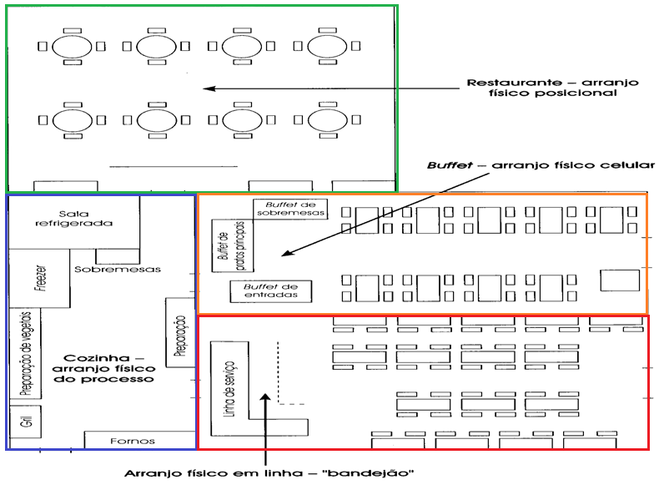
ARANJO FÍSICO MISTO

Slide 85

Aula 8
Planejamento agregado

Slide 86
PLANEJAMENTO E CONTROLE DA CAPACIDADE
Planejamento e controle de capacidade é a tarefa de determinar a capacidade efetiva da operação produtiva, de forma que ela possa responder à demanda. Isto normalmente significa decidir como a operação deve reagir a flutuações na demanda.
RESTRIÇÕES DE CAPACIDADE
Muitas organizações operam abaixo de sua capacidade máxima de processamento, seja porque a demanda é insuficiente para "preencher" completamente sua capacidade, seja por uma política deliberada, de forma que a operação possa responder rapidamente a cada novo pedido. Com frequência, entretanto, as organizações encontram-se com algumas partes de sua operação funcionando abaixo de sua capacidade, enquanto outras partes estão em sua capacidade "máxima". São as partes que estão trabalhando na sua capacidade "máxima" que são as restrições de capacidade de toda a operação.

Slide 87
OBJETIVOS DO PLANEJAMENTO E
CONTROLE DE CAPACIDADE
• Os custos serão afetados pelo equilíbrio entre capacidade e demanda. Níveis de capacidade excedentes à demanda podem significar subutilização de capacidade, gerando alto custo unitário.
• As receitas serão afetadas pois os níveis de capacidade iguais ou superiores à demanda assegurarão que toda a demanda seja atendida e não haja perda de receitas.
• O capital de giro será afetado se uma operação decidir produzir estoque de bens acabados antecipando-se à demanda. Isto permite atender à demanda, mas a organização financia o estoque até que seja vendido.
• A qualidade dos bens ou serviços pode ser afetada por um planejamento de capacidade que inclui grandes flutuações nos níveis de capacidade, através da contratação de pessoal temporário, despreparado, o que aumentaria a probabilidade de ocorrência de erros.

Slide 88
OBJETIVOS DO PLANEJAMENTO E
CONTROLE DE CAPACIDADE
• A velocidade de resposta à demanda do cliente pode ser melhorada, seja pelo aumento dos estoques ou pela provisão deliberada de capacidade excedente para evitar filas.
• A confiabilidade do fornecimento será afetada pela proximidade dos níveis de demanda e de capacidade, pois quanto mais próxima a demanda estiver da capacidade máxima da operação, tanto menos capaz esta será para lidar com interrupções inesperadas e menos confiáveis seriam seus fornecimentos de bens e serviços.
A flexibilidade, especialmente a de volume, será melhorada por capacidade excedente. Se a demanda e a capacidade estiverem em equilíbrio, a operação não será capaz de responder a quaisquer aumentos inesperados da demanda.

Slide 89

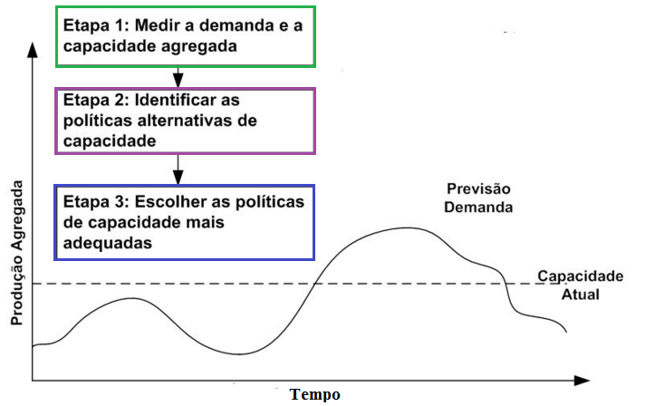

OBJETIVOS DO PLANEJAMENTO E
CONTROLE DE CAPACIDADE

Slide 90
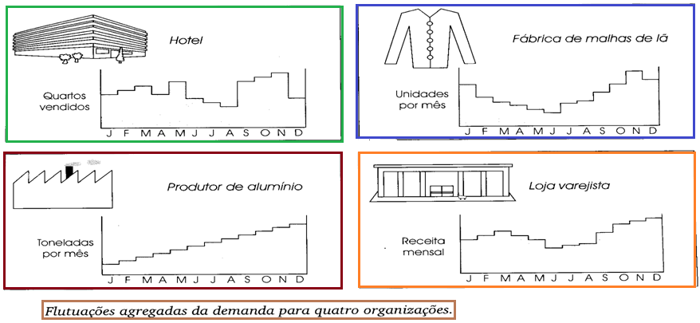
SAZONALIDADE DA DEMANDA
Quase todos os produtos e serviços têm alguma sazonalidade da demanda e alguns também têm sazonalidade de suprimentos, quando os insumos são produtos de agricultura sazonal. Estas flutuações na demanda, ou no suprimento podem ser razoavelmente previsíveis, mas algumas são afetadas por variações inesperadas no clima e por evolução das condições econômicas.

Slide 91
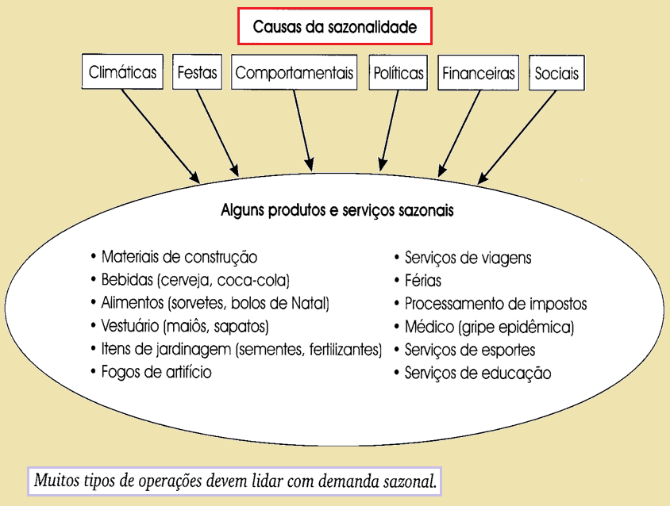
SAZONALIDADE DA DEMANDA

Slide 92
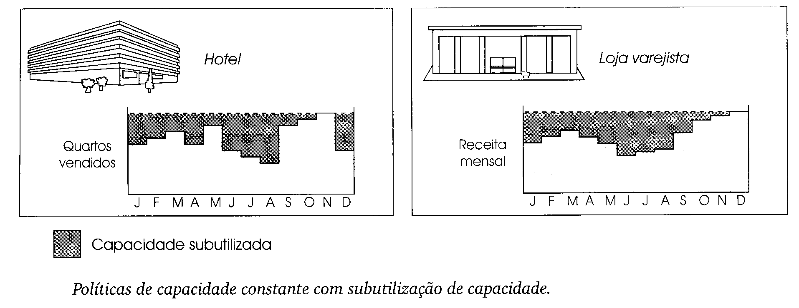
POLÍTICAS ALTERNATIVAS DE CAPACIDADE
A maior parte das organizações usará uma combinação de políticas, embora em geral uma política domine.
· Política de Capacidade Constante - Ignorar as flutuações e mantém os níveis das atividades constantes.

Slide 93
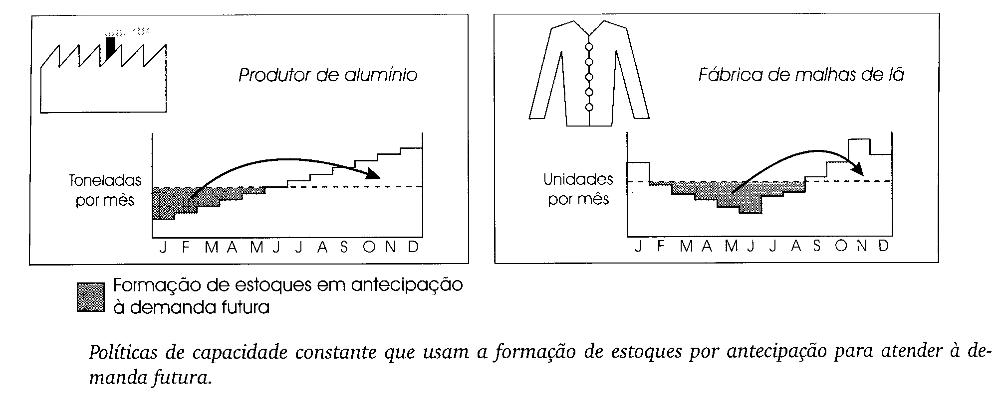
POLÍTICAS ALTERNATIVAS DE CAPACIDADE
Política de demanda constante – Usa a formação de estoque para atender a demanda futura.

Slide 94

POLÍTICAS ALTERNATIVAS DE CAPACIDADE
Política de acompanhamento da capacidade - Tenta mudar a demanda para ajustá-la à disponibilidade da capacidade (gestão da demanda) - com base no aumento de preço.

Slide 95



PLANEJAMENTO E CONTROLE DA CAPACIDADE
Representações acumuladas, que permitem comparar a demanda e a capacidade quanto a viabilidade;

Slide 96




A TEORIA DE FILAS

Slide 97

A TEORIA DE FILAS
A teoria de filas é capaz de avaliar as conseqüências das decisões de capacidade em muitas operações de serviço com filas.

Slide 98
OBRIGADO!
Prof. Adm. Msc. Luiz Cláudio Brites Lobato

